Slide 1
Интерактивная игра
« Кто чем питается?»
(Дикие животные)
Игру составила:
Воспитатель МАДОУ
« Детский сад № 3 общеразвивающего вида»
с. Выльгорт
Курыдкашина Светлана Сергеевна

Slide 2
Цель: Закрепление знаний детей, о том, чем питаются дикие животные.
Задачи:
Воспитывать бережное отношение к животным.
Развивать внимание, мышление.
Игровые правила:
Дети совместно с педагогом рассматривают картинки животных, проговаривают их.
Дети совместно с педагогом рассматривают игровое поле, проговаривают, то, что изображено на нем.
Возраст участников игры +3
Игровые действия:
Педагог предлагает детям положить в корзинку только то, что кушает определенное животное. Для выбора нужно нажать на определенный объект - например « Гриб».
Содержание игры:
ОО «Речевое развитие», ОО «Познавательное развитие»
Атрибуты игры: Игровое поле.
Результат игры: Дети знают, чем питаются домашние и дикие животные.

Slide 3

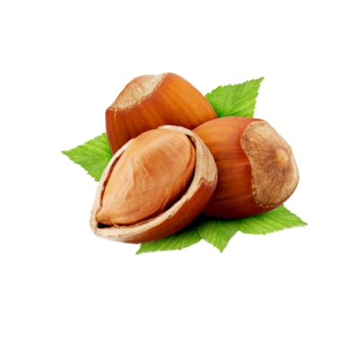
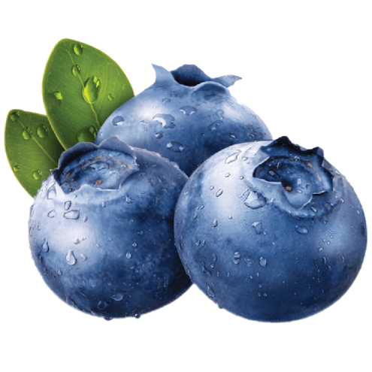
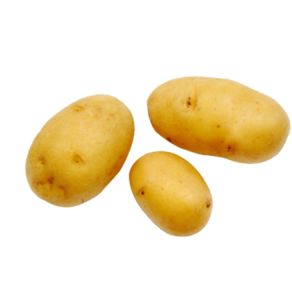
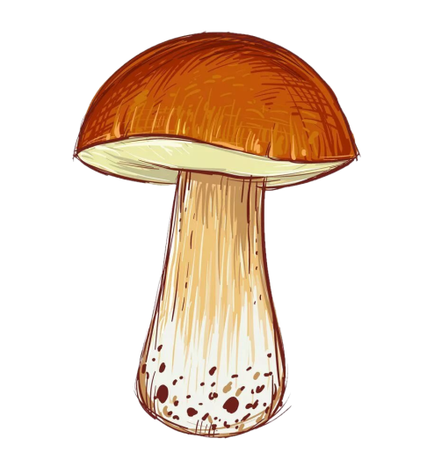
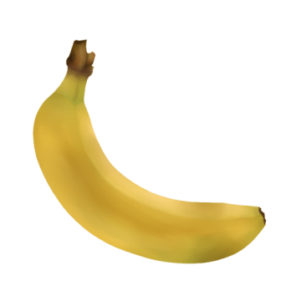
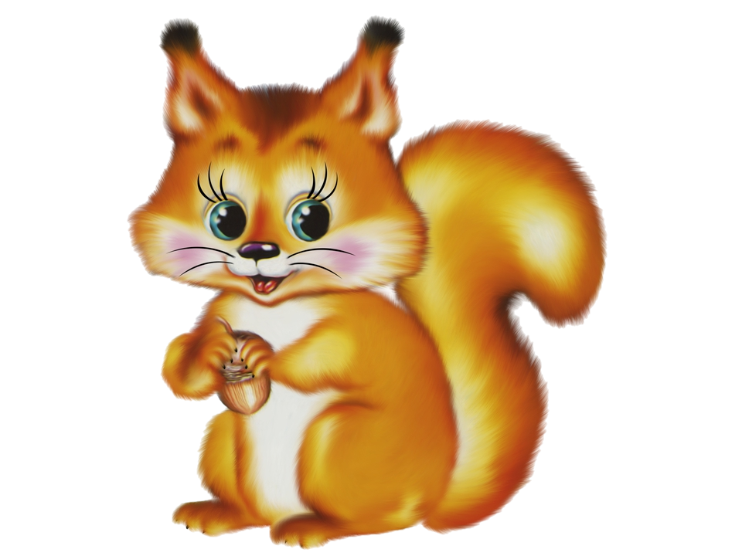


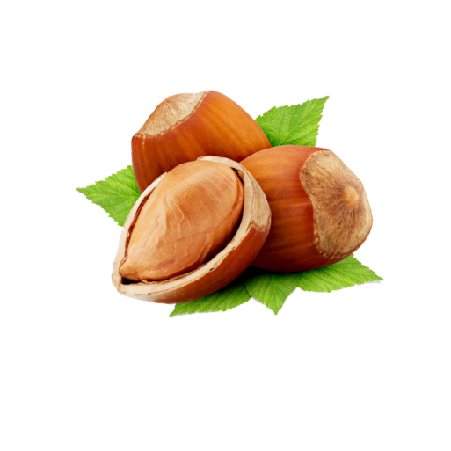
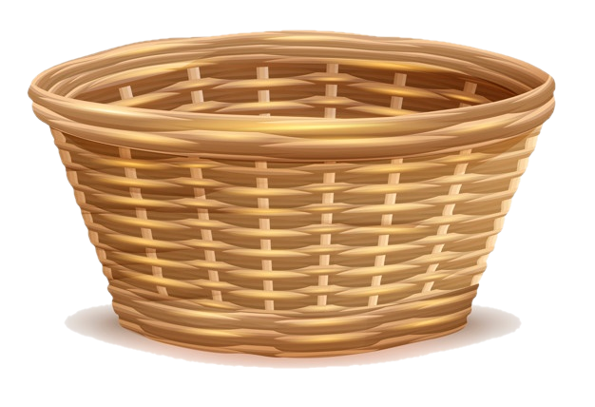

Slide 4
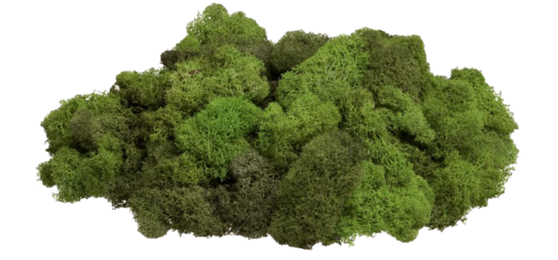
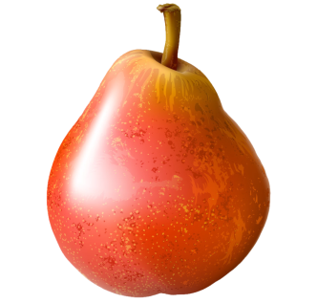
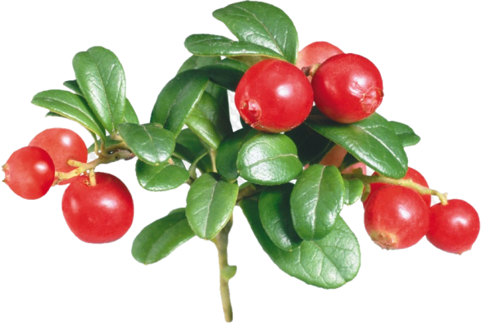
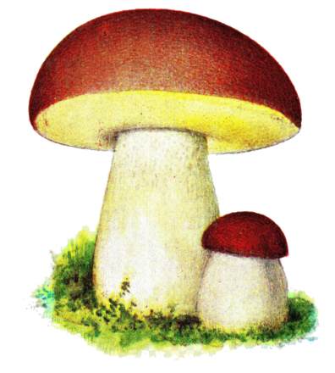
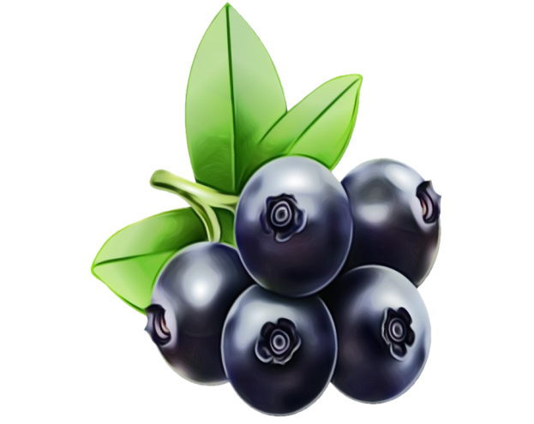
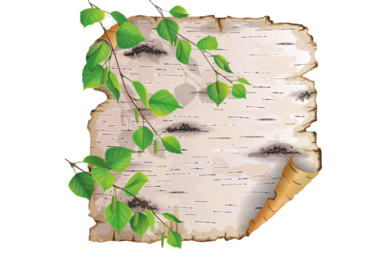
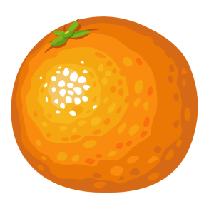
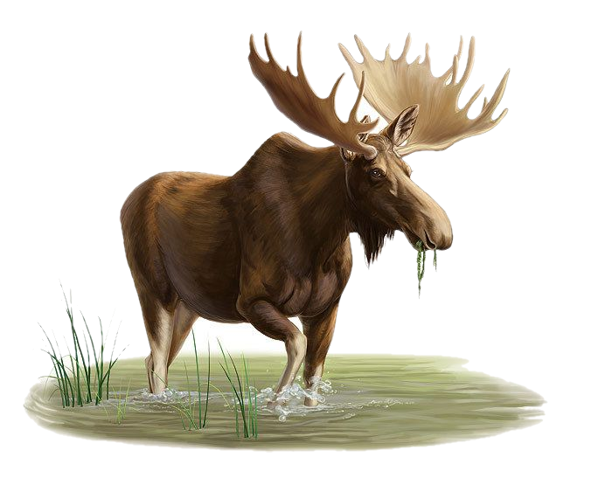



Slide 5
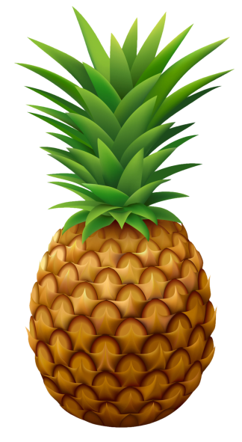



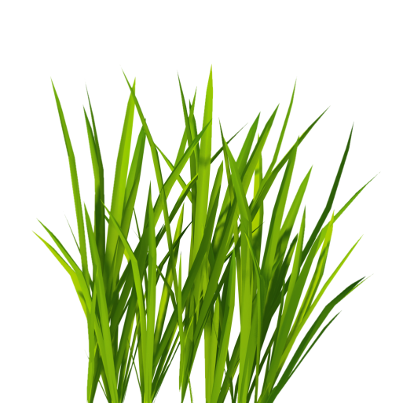

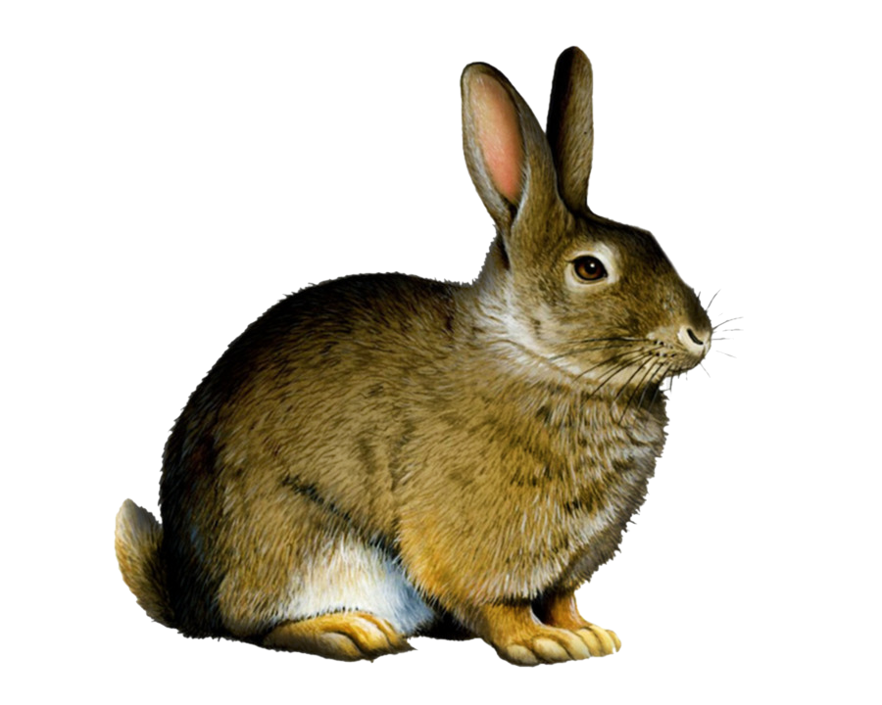
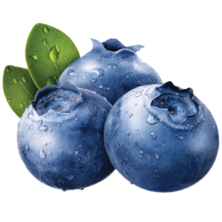

Slide 6
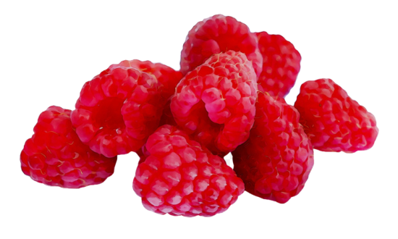
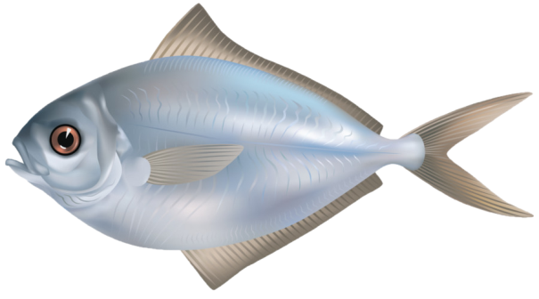
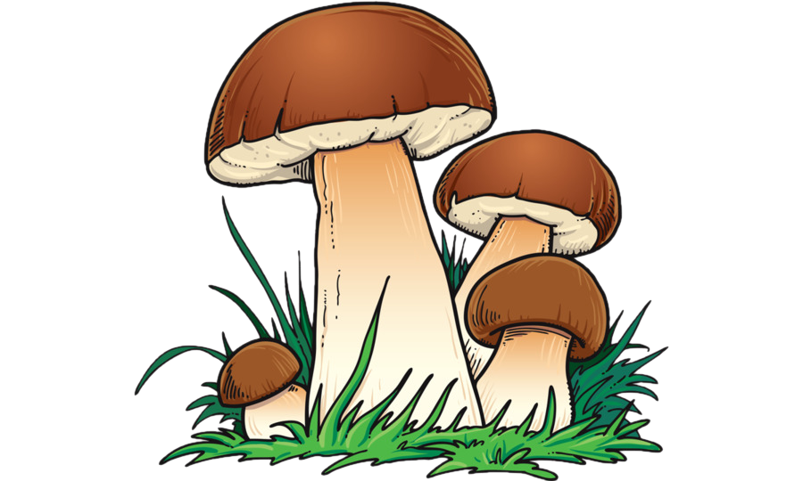
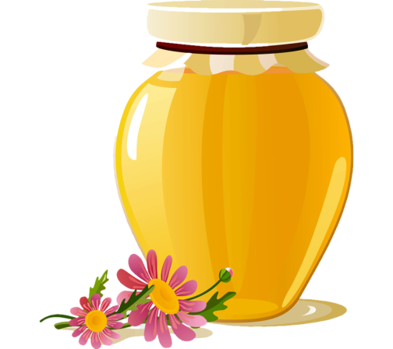
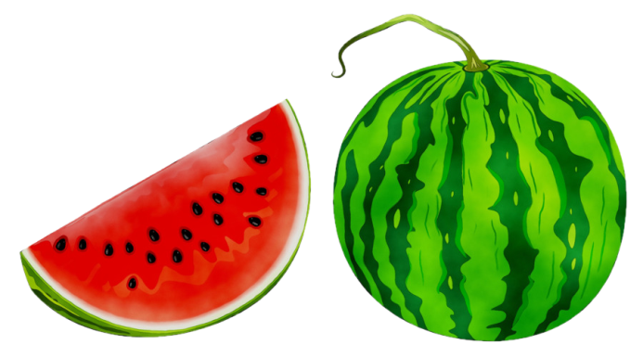
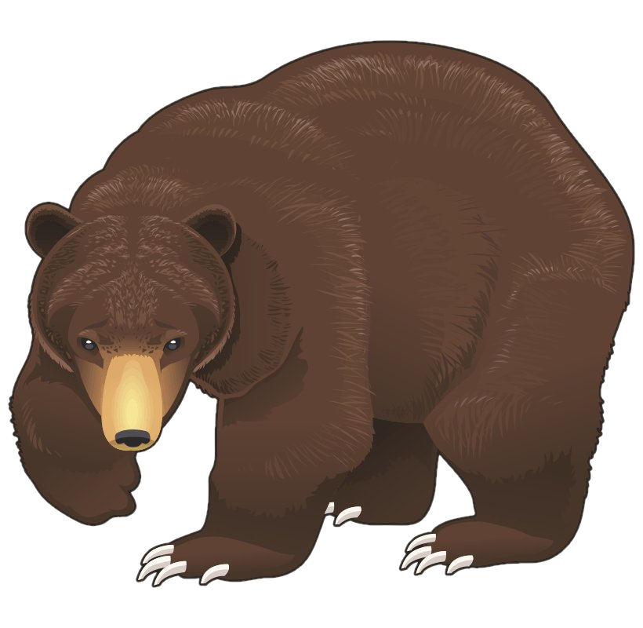
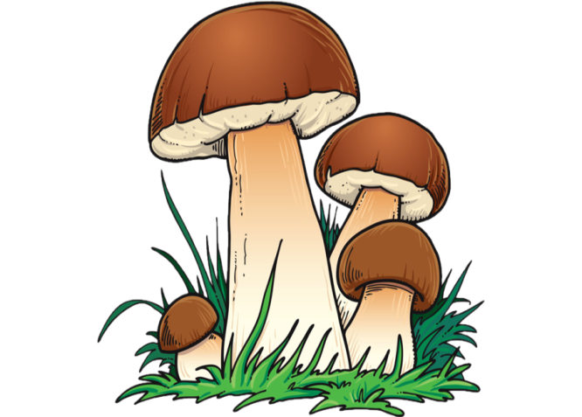

Slide 7

Молодец!

